Slide 1
Reactor Anaerobio de Flujo Ascendente (RAFA / uasb)
Mary McGuinn

Slide 2
AguaClara Cornell
Conservar y proyectar los derechos humanos y fundamentales para obtener acceso a agua potable segura.
Los alumnos dejan el proceso innovador, aprender unos a otros, y promover un ambiente colaborativo.
crear alternativos sostenibles para tecnologías vigentes.
Investigar. Inventar. Diseñar. Captar.

Slide 3
EL RAFA
Construido localmente
Funciona sin electricidad
Materiales accesibles

Slide 4
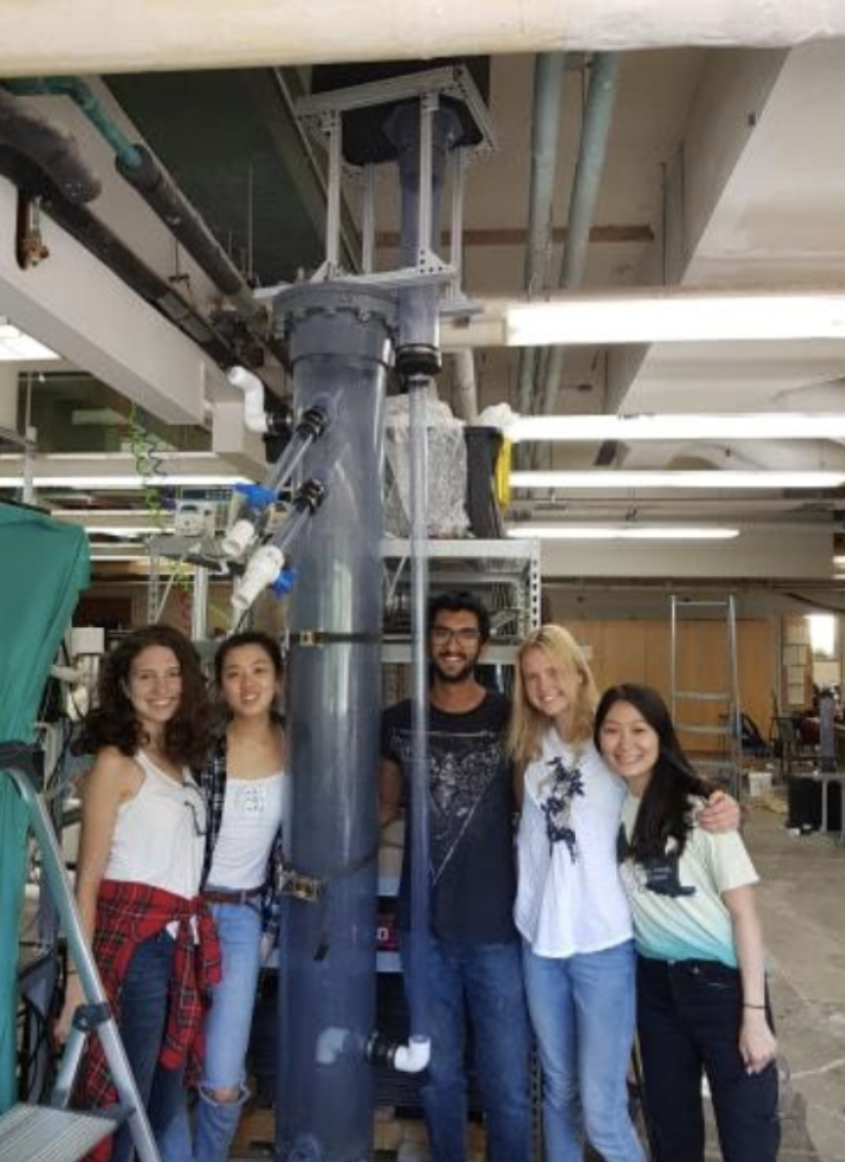
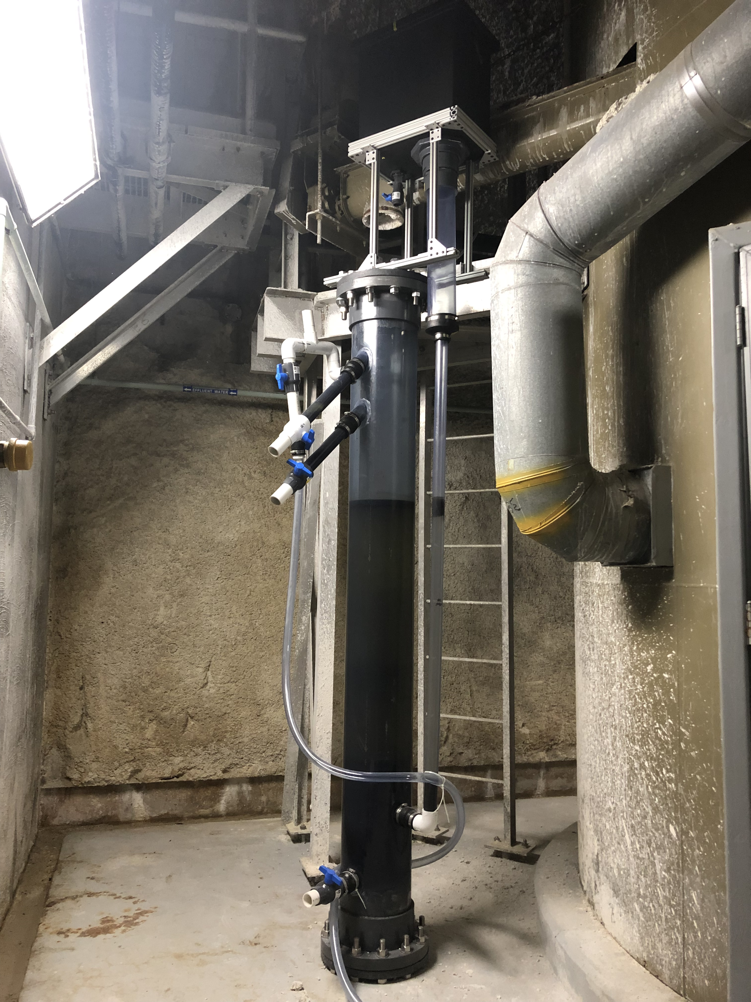
El Estudio piloto
Planta de tratamiento de aguas residuales en Ithaca, NY
Casa de tres personas
Produce un máximo de 60 L/día de biogás (~ 20 minutos del tiempo de cocción)

Slide 5
ventajas
Sin electricidad
Requisito de espacio bajo
Producción de biogás (e.g. para la iluminación)
Baja producción del lodo
Alta eficiencia
Ninguna mezcla

Slide 6
Responsabilidades
Sanitación de los patógenos y nutrientes
Posibilidad de reparaciones
Colección y distribución de biogás
Notes:
add a transition into post-treatment options

Slide 7

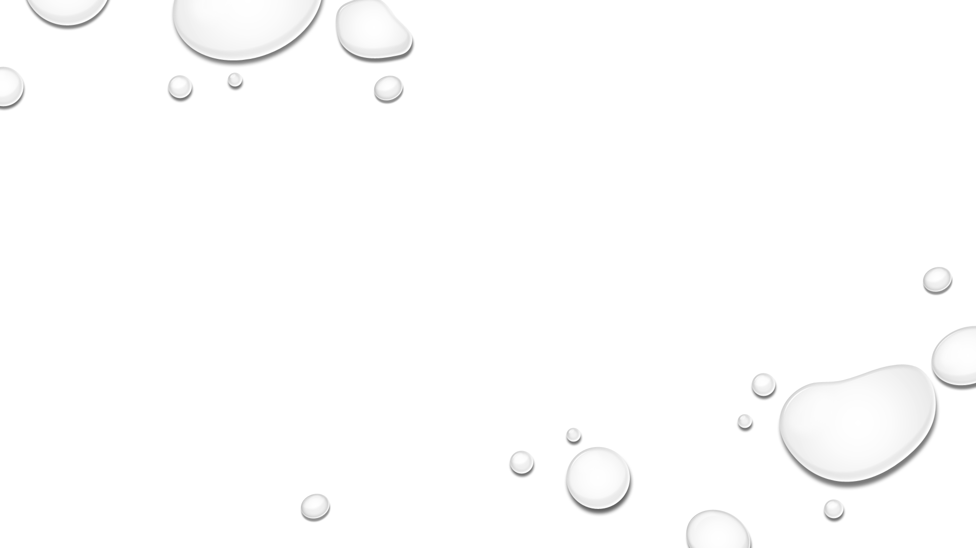
Opciones Post-tratamiento

Slide 8
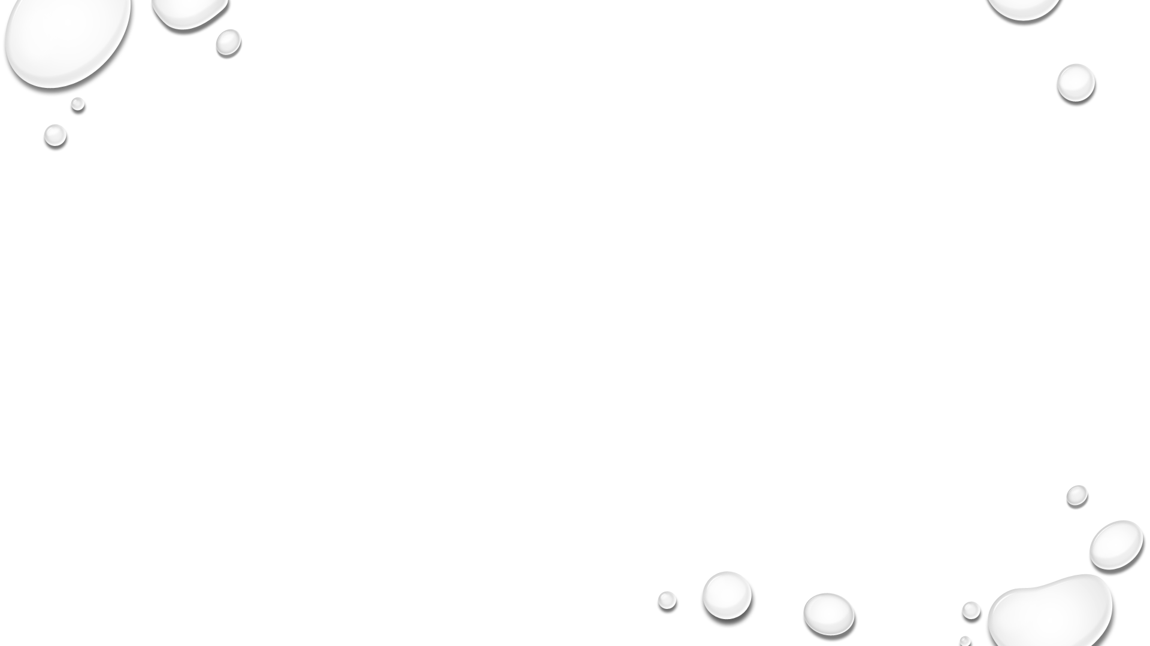
Post-tratamiento
Importante mejorar la cualidad de efluente
Elimina mas materia orgánica, nutrientes, y patogénicos

Slide 9
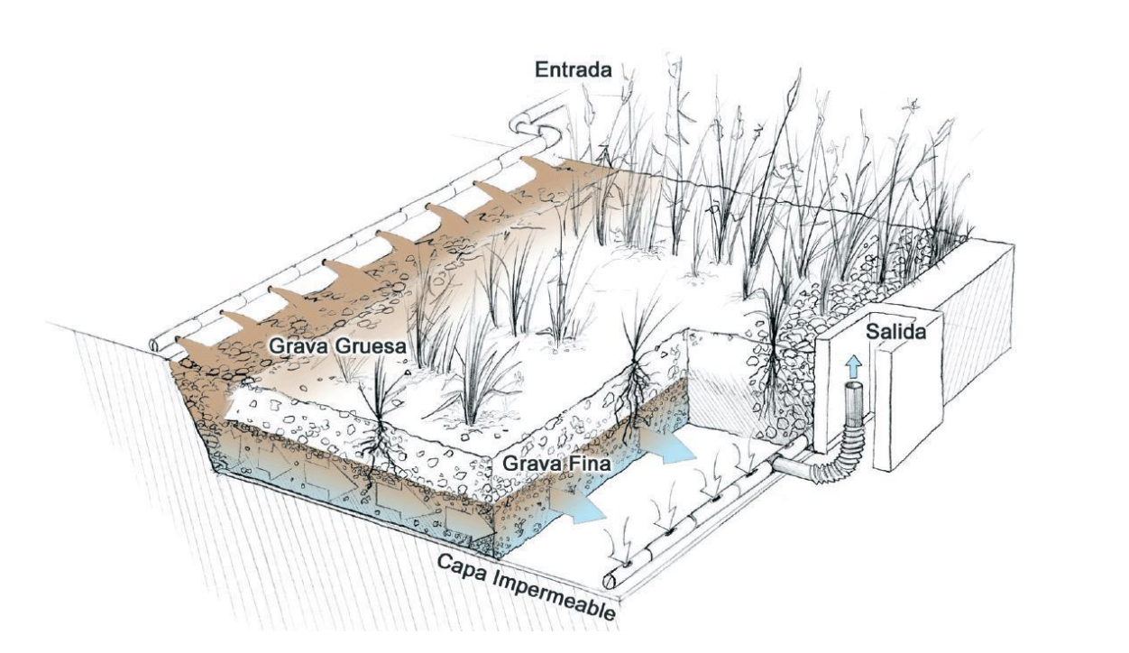
Humedales construidos
Lodos activados
Reactores biológicos secuenciales
+ construcción y mantenimiento sencillos, buenos para las comunidades rurales
- Requisito alto de tierra, eliminación limitada de nutrientes y patógenos
+ alta eficiencia: flexibilidad operativa, eliminación de DBO, nitrificación
- Altos costos de construcción y operación
+ alta eficiencia y flexibilidad operativa, eliminación de los nutrientes
- Iniciación difícil, necesidad de tratamiento y eliminación de los lodos

Slide 10
Flotación aire disuelto
Contactor biológico rotativo
Sistema de esponjas colgantes (DHS)
+ alta velocidad de carga, eliminación de Criptosporidio y Giardia
- Necesidad coagulante/floculante, baja eliminación de coliformes fecales y amonio
+ No se requiere recirculación, bajo mantenimiento, buena eliminación de e. coli
- Alta trh requerida (baja temperatura), necesita mantenimiento frecuente, necesita mantenimiento frecuente
+ bajo costo, fácil mantenimiento, nitrificación y desnitrificación se ocurre simultáneamente
- baja durabilidad del material de embalaje, estudio adicional es necesario

Slide 11
Opción: Filtro percolador
Flexible para el sistema
Eficiente
Tiene un bajo costo operativo y requerimientos de tierra
Contras:
1. Necesita medios de embalaje
2. Necesita otro método para la eliminación de amoniaco y tratamiento de lodos
3. Altos costos de construcción

Slide 12
Opción: estanque
El mantenimiento es fácil y sencillo
Sin energía
Alta eliminación de DCO/DBO y producción de SS
Contras: hay un requisito de tierra y alta concentración de SS
Notes:
- High removal regardless of climate

Slide 13
Biogás

Slide 14
biogás
La energía es fiable y barata
Mas saludable que la biomasa
Impactos ambientales
Notes:
Resp. issues arise with use of biomass (eg firewood)

Slide 15
ventajas
Fuego instantáneo
Quema limpiamente
Libera menos gases de efecto invernadero
Provee fertilizante
Es posible para controlar el fuego

Slide 16
Adaptaciones
los aparatos (costos)
Los hábitos culinarios

Slide 17
Use
Junta
Junta biogás del sistema RAFA en un tubo inflable duradero
Revisa
Revisa que su aparato es apto para biogás (o modifique su aparato actual)
El uso de aparatos actuales resultado un bajo rendimiento
Usa
Usa con un aparato aprobada para
Cocción
Electricidad
Refrigeración

Slide 18
Dispositivos Compatibles con biogás cocción
Estufa especifica para biogás
sencillo and fácil
Versátil (e.g. tipo y tamaño de la olla)
Fácil – limpiar y reparar
costo moderado
Quemador comercial modificado
Bajo rendimiento
objetivo: una llama estable, compacta, y azulada
Notes:
Consumption rate: 150-400 L/hr for a biogas stove

Slide 19
Quemador comercial modificado
Es necesario modificar porque el propano es aprox. 3x mas potente para quemar que el biogás
Método Experimental
Quemador comercial modificado preferido – Lotus
cómo
Expande la sección transversal del inyector 2-4x
Si es necesario, aumentar el tamaño de los chorros
Presión del biogás – 75-150 mm de la columna de agua
Se puede hacer con un taladro eléctrico
Quemador ‘Lotus’

Slide 20
Otras

Slide 21
La sistema colectiva
Combina +2 sistemas para proveer a mas personas
Ventajas:
Aumento del índice de la producción de biogás
Responsabilidades son compartidas
Notes:
Talk about logic here (short slide but elaborate)

Slide 22
Los ahorros propano –> Biogás
25.70 lempiras por litro
propano: 1 litro/hora del tiempo de cocción
Biogás: 150 litro/hora del tiempo de cocción
1 día de producción de biogás a partir de 1 sistema RAFA ahorra
~ 11.0 lempiras
1 año de producción de biogás a partir de 1 sistema rafa ahorra
~ 4015.0 lempiras
* Las Estimaciones basadas en los precios de Tegucigalpa
Notes:
Update: Honduras gasoline prices, 04-Nov-2019 | GlobalPetrolPrices.com. (n.d.). Retrieved November 5, 2019, from https://www.globalpetrolprices.com/Honduras/gasoline_prices/
1 kg firewood ~= 200 L biogas https://akvopedia.org/wiki/Biogas_Combustion
20 lb tank ~= 20.5 hr cook time ~= 18 L
=> 17.8 L/20.5 hr cooking ~= 1 L/hr

Slide 23
Resultados de biogás
Quemador del hogar | Refrigerador (100 L) | Lámpara de Gas (Una bombilla 60 W)
60 L de biogás ⟹ 20 min De cocción | 60 L de biogás ⟹ 120 min/2 horas De enfriamiento* | 60 L de biogás ⟹ 30 min De la luz
* Depende de la temperatura

Slide 24
PREGUNTAS

Slide 25
Referencias
(n.d.). Retrieved from http://alianzaporelagua.org/Compendio/tecnologias/t/t9.html.
Adminmgv, P., & *, N. (2016, June 24). Contactor Biológico Rotativo. Retrieved from https://www.tratamientodelagua.com.mx/contactor-biologico-rotativo/.
AguaClara Cornell. (n.d.). Retrieved November 5, 2019, from http://aguaclara.cornell.edu/
Biogas - Costs and Benefits - energypedia.info. (n.d.). Retrieved November 5, 2019, from https://energypedia.info/wiki/Biogas_-_Costs_and_Benefits
Biogas Appliances - energypedia.info. (n.d.). Retrieved November 5, 2019, from https://energypedia.info/wiki/Biogas_Appliances
Ceballos, A., & Ceballos, A. (n.d.). Biogás, para el beneficio del medio ambiente y la población. Retrieved from http://www.granma.cu/cuba/2014-07-08/biogas-para-el-beneficio-del-medio-ambiente-y-la-poblacion.

Slide 26
Referencias
Chong, S., Sen, T. K., Kayaalp, A., & Ang, H. M. (2012). The performance enhancements of upflow anaerobic sludge blanket (UASB) reactors for domestic sludge treatment – A State-of-the-art review. Water Research, 46(11), 3434–3470. https://doi.org/10.1016/J.WATRES.2012.03.066
DAF (Flotación aire disuelto). - GEDAR - Tratamiento de Aguas. (n.d.). Retrieved from https://www.gedar.com/residuales/daf-flotacion-aire-disuelto.htm.
Diseño de sistema de humedales artificiales para el ... (n.d.). Retrieved from https://riunet.upv.es/handle/10251/36506?show=full.
El Agua. (n.d.). Retrieved from https://www.madrimasd.org/blogs/remtavares/2006/12/01/53336.
Seguir. (n.d.). Lodos activados. Retrieved from https://es.slideshare.net/ilserocio/lodos-activados.
UNIVERSIDAD NACIONAL DE INGENIERÍA. (n.d.). Retrieved from http://docplayer.es/98835717-Universidad-nacional-de-ingenieria.html

